Slide 1
第一章 Java技术概述

Slide 2
1.1 Java的历史
(前身)OAK（James Gosling 1990）
1990年 Sun公司开始Green工程
1993年 WWW席卷全球
1994年 开始定位于Internet
1995年 Java命名Hotjava, 第一个支持Java的浏览器Netscape2.0
1995.5.23 Java诞生(Java1.0.2 API)
1997.2.18 JDK1.1 (java1.1 API) VJ++6.0、cafe、JBuilder …. 支持
1998.12 JDK1.2 (Java 2 SDK v1.2 Standard Edition)
……
2009 JDK 1.6
JDK 1.7
……
Notes:
439。57秒

Slide 3
Java资源网址
Java技术
http://www.oracle.com/technetwork/java/
（原网址:http://java.sun.com）
开发工具
https://netbeans.org/
http://www.eclipse.org/

Slide 4
1.2 Java技术
Java是Java技术的简称，它包括两部分：
  Java程序设计语言
  Java平台。
  Java程序设计语言
  Java平台

Slide 5
Java技术几乎应用于我们生活和工作的各个领域，从具体的技术层面考虑，它包括：
Java EE
Java ME
Java SE
Java FX
Java技术
……
Java Card
  Java TV

Slide 6
1.Java程序设计语言
Java 语言是一种广泛使用的高水平的程序设计语言，是一个有力的软件平台。这个语言平台为软件开发提供了一整套必备的工具和功能实现，具体如下列的功能:
  开发工具:提供编译、运行、监视、调试和应用程序文档生成等开发工具。对于初学者，主要使用的工具有：编译工具javac，运行工具java, 文档生成工具javadoc。
  应用程序接口API:API提供Java程序设计语言的核心功能。比如队列，网络，安全，XML，数据库访问。核心API包含的内容非常大，具体可查阅SDK文档。

Slide 7
部署技术:JDK提供了标准机制部署你的应用程序给最终用户，例如 Java Web Start 和 Java技术。
用户界面工具箱:Swing 和 Java 2D toolkits 用于创建传统的图形用户界面(GUIs)。
其他功能综合库:包含如IDL, JDBC, JNDI, RMI, RMI-IIOP 等。

Slide 8
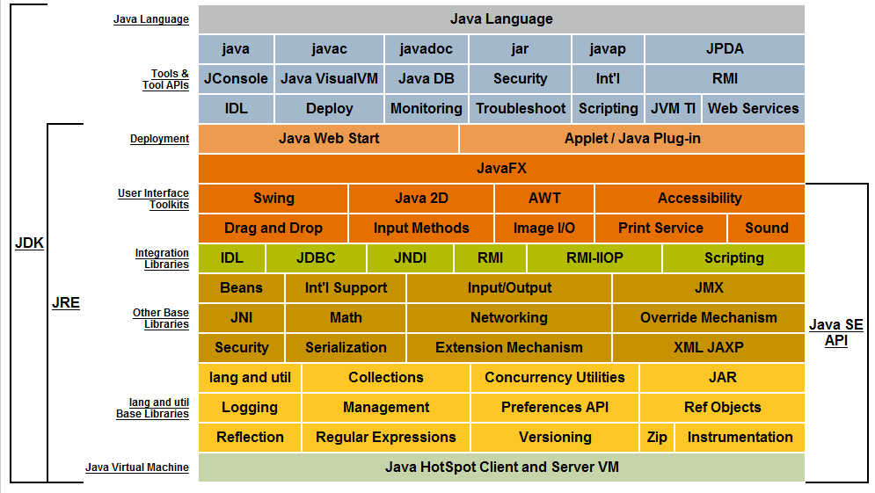
Java程序开发和运行环境的组成：

Slide 9
(1)Java语言特点
简单易学：自动内存管理；简化重载；去掉指针及C++中一些不是绝对必要的功能…
纯面向对象：程序代码以类的形式组织，由类来定义对象的各种状态和行为…
分布式 ：丰富的网络编程功能-轻松处理TCP/IP ；通过URL访问远地资源；字节码可来自网络…
高性能：字节码-> 目标代码；JIT(Just-In-Time)即时时编译器…
多线程：在语言级嵌入了对并发控制的功能 - 多线程控制，大大简化了多线程应用程序的开发 …

Slide 10
动态：面向对象设计的延伸。JAVA的基本组成单元是类，而Java的类又是运行时动态装载的。可以在分布环境中动态地维护应用程序和类库的一致性。更能适应时刻变化的环境。
解释型：Java通过预先将源代码编译为接近于机器指令的字节码，有效地克服了传统解释型语言的性能瓶颈，同时又保持了解释型语言的可移植性。
强壮：静、动态检查，排除出现错误的条件；异常处理机制，正确处理运行时的错误；取消指针，保护内存数据与程序；数据类型的匹配，数组下标越界检查；自动内存管理，碎片收集等。

Slide 11
运行安全：用于网络/分布式运算环境，确保建立无病毒且不会被侵入的系统；内存分配及布局由Java运行系统决定；字节码加密传输，客户端校等。
平台无关：Java应用程序能够在网络上任何地方执行；
  字节代码 - 平台无关性；
  完全统一的语言版本 - 实现无关性；
  访问底层操作系统功能的扩展类库 – 不依赖于具体系统…。

Slide 12
(2)Java语言程序开发过程
Java程序设计语言是一种高级语言，用我们熟悉的字词、句等表述需要计算机为我们做的事情。程序设计语言都要经过编译或解释以便能在计算机上运行。同样，使用Java语言也要经过如下开发流程：
编写源程序
  在Java程序设计语言中，所有源代码写在一个扩展名是.java的纯文本文件里。
编译源程序
  源文件通过Java编译器(javac.exe)编译成.class文件。.class文件不包含本地处理器的代码，而是Java虚拟机机器语言代码。它是一种在Java平台上被解释器解释的平台无关代码，称之为“字节码”。

Slide 13
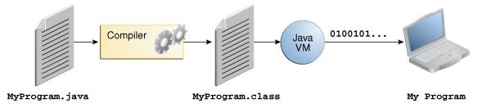
执行
  Java执行工具(java)用来运行.class文件，它是一个解释程序，又称“Java虚拟机”，它负责解释分解并执行每个Java字节码指令。
Java程序的开发流程

Slide 14
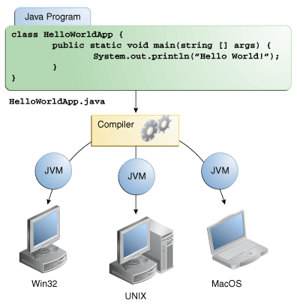
Java虚拟计算机简称“JVM”，它是以Java字节码为机器指令码的一种模拟机。Java虚拟机在许多不同的操作系统都是有效的，所以同样的.class文件有能力运行在Windows、Solaris、 Linux、MacOS等多种操作系统下，如图：

Slide 15
(3)Java语言程序开发工具
Java开发工具是用于编写编写和生成Java程序。对于现有的计算机平台，必须安装Java开发工具箱，即Java Development Kit，简称“JDK”，才能够运行和开发Java程序 。JDK由Oracle公司提供，其安装包可以从oracle公司的Java网站下载获得。注意，Sun公司针对不同的平台提供了各自不同的安装包，下载时根据需要选择下载。
JDK仅为程序开发者提供了一个基本的Java程序编写环境，对于那些大型的复杂的Java程序，需要一种综合集成的大型集成开发工具。

Slide 16
集成开发环境（简称IDE及Integrated Development Environment的缩写）是用于提供程序开发环境的应用程序：
  一般包括代码编辑器、编译器、调试器和图形用户界面工具。
  集成了代码编写功能、分析功能、编译功能、调试功能等一体化的开发软件服务套。
所有具备这一特性的软件或者软件套（组）都可以叫做集成开发环境,可以独立运行，也可以和其它程序并用。Java集成开发环境很多，比如 JCreator,NeBeans,Java Studio,JBuilder,Java Workshop,JDeveloper,Visual Age for java,Eclipse等等。

Slide 17
2.Java平台
平台是程序运行的硬件和软件环境。我们已经了解的一些流行平台像Windows、Linux、Solaris和MacOS等。多数平台被描述成操作系统与硬件的复合体。Java平台不同于其它平台，它是一个纯软件平台，在其它硬件基础平台上运行，如下图：。
Xxx.java java源程序文件
Xxx.class 二进制字节码文件
Java虚拟机（JVM)
本地计算机系统

Slide 18
Java平台有两个部分：
  Java虚拟机(Java VM)
  Java应用程序接口(Java API)
Java虚拟机是Java平台的基础，是在各种不同的硬件基础平台上的接入口。Java字节码程序就是由它解释并执行，同时提供程序的运行环境。
Java API是一个巨大的，提供许多有用功能的，软件组成的集合体。Java API被组合在库中，由相关的类和接口构成，这些库称做“包”。下图表示运行在Java平台上的程序。图中显示，Java API和虚拟机把程序与硬件隔离开，Java程序通过API在VM上运行。

Slide 19
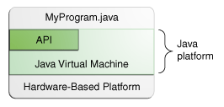

Slide 20
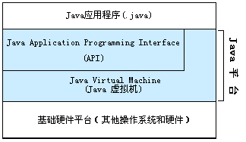

Slide 21
3.Java虚拟机
JVM提供以下定义：
  指令集（Bytecodes 是JVM的机器指令）。
  寄存器组
  类文件格式
  栈
  垃圾回收“堆”(实现内存的动态分配和自动回收)
  内存区域
Java程序执行时，首先虚拟机对要执行的class文件装载，然后对字节码进行验证，最后用解释器对字节码解释执行，下图是jvm的逻辑构造。

Slide 22
Xxx.class
类装配器
字节码验证器
解释器
代码生成器
JIT code generator
本地计算机系统

Slide 23
加载代码 — 类装配器
  加载程序运行所需要的所有的类。类装配器将本地文件系统的类的名字空间与从网络资源来的类的名字空间分开。这样就限制了特洛伊木马程序，因为本地类总是首先加载。
  一旦所有的类被加载，可执行程序的内存布局就被确定了。内存地址被分配给符号引用表，查找表被建立。由于内存的布局出现在运行时刻，防止了对于代码域的未授权的访问。

Slide 24
验证代码 — 字节码验证器
  java代码在你的机器上执行前要经过几个测试。字节码验证器测试代码段的格式，检查代码段是否有非法代码（伪造指针，对象上的非法存取，试图改变对象类型等）。
  所有网络来的类文件都要经过字节码验证。
执行代码 — 解释器

Slide 25
1.3 建立Java平台和开发环境
1.建立Java平台
Java平台的建立只需安装JDK或JRE就可以完成。JRE是Java运行环境（Java Runtime Environment）缩写,如果仅仅用来运行Java程序，仅安装JRE就可以了。如果需要开发和运行Java程序，就必须安装JDK。
第一步：下载JDK。
通常到sun的Java网站去下载JDK的安装包程序，当然也可以从别的地方获得。JDK安装程序的文件名不同的版本可能有差异，这里以JDK1.6.0_16为例，它的安装包程序文件名是 jdk-6u16-windows-i586.exe。

Slide 26
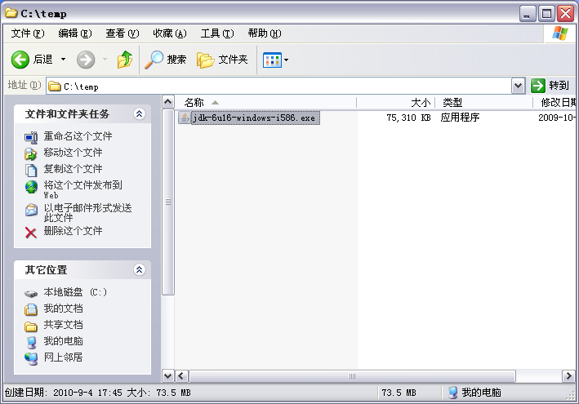
将文件下载到你的计算机某个文件夹，比如“C:\temp”，见下图。
JDK安装程序

Slide 27
第二步：运行JDK安装程序。
与执行其他程序一样，用鼠标双击刚才下载的JDK安装程序，开始安装JDK。在安装过程中通常不用人为干预，安装程序会自动安装，当出现提示时只要用鼠标点击“下一步”或“Next”按钮即可。当安装成功结束后，在计算机操作系统所在的磁盘上看到存放Java系统的文件夹，默认安装目录是:
C:\Program Files\Java\jdk1.6.0_16
下图显示执行jdk-6u16-windows-i586.exe后JDK的安装目录 。

Slide 28
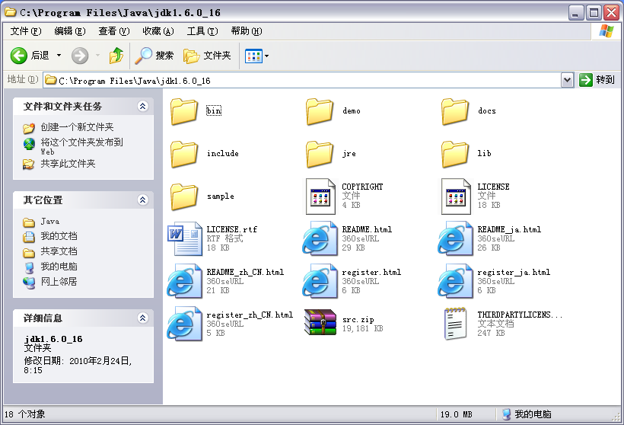
JDK安装目录

Slide 29
在JDK安装目录中包含有：
开发工具：（\bin）指工具和实用程序，可帮助您开发、执行、调试和保存以 Java编程语言编写的程序。Java用于运行Java程序，Javac用来把Java源程序(.java)编译成能由Java解释执行字节码程序(.class)。
运行时环境：（\jre）由 JDK 使用的 Java Runtime Environment (JRETM) 的实现。JRE 包括 JavaTM 虚拟机 (JVMTM)、类库以及其他支持执行以 JavaTM 编程语言编写的程序的文件。
附加库：（\lib开发工具所需的其他类库和支持文件。

Slide 30
演示applet和应用程序：（\demo）JavaTM 平台的编程示例（带源代码）。包括使用 Swing 和其他 Java 基类以及 Java平台调试器体系结构的示例。
样例代码：（\sample）某些 Java API 的编程样例（带源代码）。
C头文件：（\include）支持使用Java本机界面、JVMTM 工具界面以及 Java平台的其他功能进行本机代码编程的头文件。
源代码：（\src.zip）组成 Java 核心 API 的所有类的 JavaTM 编程语言源文件（即，java.*、javax.* 和某些 org.* 包的源文件，但不包括 com.sun.* 包的源文件）。

Slide 31
第三步：设置JDK环境变量。
通常JDK安装完成后需要设置Java环境变量PATH和CLASSPATH。
(1).PATH变量
是操作系统用于查找可执行文件的目录集，格式如下：
PATH=<PATH原有的内容>;<JDK安装目录>\bin
JDK安装完成以后需要将开发工具的存放目录加入到PATH变量中，使得在编译或执行Java程序时操作系统能够找到编译程序javac或解释程序java。

Slide 32
(2).CLASSPATH变量
是Java编译器编译用于查找相关类或接口的目录集，也是Java解释器用于查找相关类或接口的目录集，格式如下：
CLASSPATH=<class文件目录>或<jar文件路径名>[;...]
这里< jar文件路径名>由每个jar文件及存放它的目录名组成，例如
D:\Program Files\Java\jdk1.6.0_16\lib\dt.jar
多个路径名之间用“；”分隔。

Slide 33
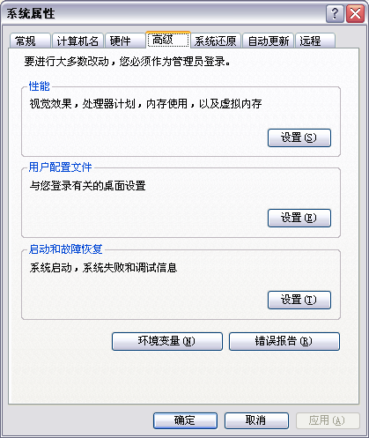
在Windows系统下设置环境变量可以从控制面板的系统设置添加。这里以JDK1.6为例介绍环境变量的设置过程，假设JDK安装的安装路径是
C:\Program Files\Java\jdk1.6.0_16
在控制面板中打开“系统”，选择“高级”标签见图.
然后“环境变量”按钮打开环境设置窗口，见图 .

Slide 34
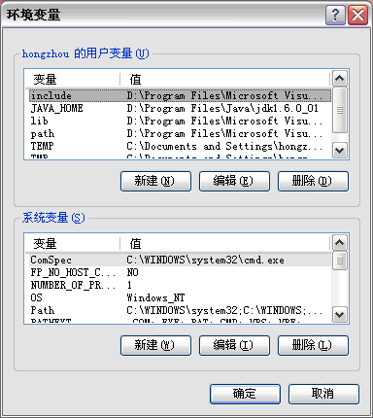
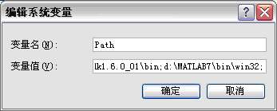
在“系统变量”中选择“Path”，然后安下“编辑”按钮弹出“编辑系统变量”窗口。

Slide 35
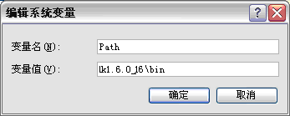
在“变量值”中添加
;C:\Program Files\Java\jdk1.6.0_16\bin;
最后按下“确定”。

Slide 36
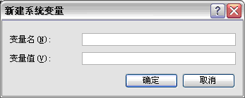
在“系统变量”中后按下“新建”按钮。
在“变量名”中输入CLASSPATH。在“变量值”中依次输入下列内容
C:\Program Files\Java\jdk1.6.0_16\jre\lib\rt.jar;
C:\Program Files\Java\jdk1.6.0_16\lib\dt.jar;
C:\Program Files\Java\jdk1.6.0_16\lib\tools.jar;
(省略)
按下“确定”。

Slide 37
2.建立Java开发环境
Java平台建立(即安装JDK)完成后就可以运行或开发Java程序了。JDK提供了基本的Java开发工具，这些工具放在JDK安装目录下的bin目录。但是，对于复杂大型的Java程序是不能满足要求，需要专门的集成开发工具。下面分别介绍JDK提供主要工具软件，并对目前常用的集成开发工具做简单介绍。
(1)JDK开发工具
JDK开发工具包括工具和实用程序，可帮助开发、执行、调试和保存以 Java 编程语言编写的程序。在这些程序中主要工具程序有：编译工具Javac，解释工具Java，文档生成工具，Java平台调试工具等。

Slide 38
Javac
  Java编译器，将Java源程序编译成字节码，生成class文件。在bin目录下，文件名称是javac.exe。命令格式：
  javac [选项] 源文件 [类] [ @argfiles ]
其中，
  选 项 – 编译参数。
  源文件 – 一个或多个需要编译的java源程序文件。
  类 – 一个或多类。
  @argfiles – 参数文件。

Slide 39
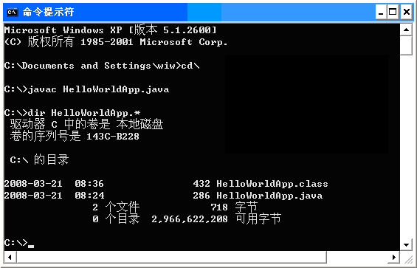


使用示例：编译Java源程序HelloWorldApp.java。

Slide 40
Java
  Java解释器，直接从类文件执行Java应用程序，即application。命令格式：
java [选项] 类 [参数... ]
java [选项] -jar jar文件 [参数... ]
javaw [选项] 类 [参数... ]
javaw [选项] -jar jar文件 [参数... ]
其中，
选项 – 运行参数。
类 – 被调用的类的名称。
-jar jar文件 – 被调用的jar文件名称。
参数 – 传送给main方法的参数串。

Slide 41
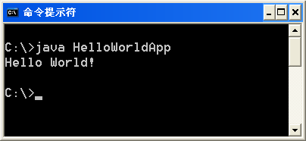
使用示例：执行Java类HelloWorldApp.class。

Slide 42
1.4 Java（源)程序结构
1.Java程序的构成
Java 程序是由一个或多个编译单元构成，每个编译单元都一个以.java为扩展名的文本文件，又称Java源程序文件。在java编译单元(源程序)中包含几种不同的元素，即：
package 语句
import 语句
类(class)声明或接口(interface)声明语句

Slide 43
一个程序可包括若干个类。
各类之间存在并列、继承和包含关系。
这些类通常是在一起协同工作的。
编程只能在方法中。
类和方法中的语句包含在“｛”和“｝”之间。
每条语句以分号“；”结尾。
语句由表达式、变量、字面值和关键字构成。
编译后每个类产生一个 .class 文件。

Slide 44
package 包名称；
import 包名.类；
class 类名1 {
域定义
方法名1（） {
……
}
方法名2（） {
……..
}
……
}
……

Slide 45
Java示例程序：LotsHellosApplication . java
类声明与定义
public class LotsHelloApplication
{
public static void main(String[] args)
{
  for ( int j=0; j<5; j++)
  {
    System.out.println(“Hello! World,”);
  }
}
}
类中的方法
语句结尾以分号标志
用大括号括起
语句组

Slide 46


2.Java程序的几种类型
Application（Java应用程序）
“Java应用程序”是可以独立运行的Java程序。由Java解释器控制执行。
Applet(Java小程序)
“Java小程序”不能独立运行，而是被嵌入到Web页中。由Java兼容浏览器控制执行。
Browser
网页
字节码
Client 机
Server 机

Slide 47
Servlet
  Java技术对CGI 编程的解决方案。
  运行于Web server上的、作为来自于Web browser 或其他HTTP client端的请求 和 在 server上的数据库及其他应用程序之间的中间层程序。
Servlets的工作是：
  读入用户发来的数据。
  找出隐含在HTTP请求中的其他请求信息。
  产生结果。
  格式化结果（网页）。
  设置HTTP response参数。
  将文档返回给客户端。

Slide 48
Android应用程序
Android是Google的基于Linux平台开源的手机操作系统名称。该平台由操作系统、中间件、用户软件和应用软件组成。目前开发android应用程序主要使用Java和C++语言。

Slide 49
3. Application程序基本结构
由一个或多个“类”组成。
其中必须有一个“类”定义了main() 方法,该方法是自动执行的类方法，是Java应用运行的起始点。而这个类也就称之为“主类”。
Java程序源文件名要与主类名同名（包括大小写一个类产生一个.class文件。例如HelloApplication.java。
public class HelloApplication {
public static void main(String args[]) {
System.out.println("Hello, Java world! ");
}
}

Slide 50
Application程序上机过程
编辑源程序
Edit HelloApplication.java （dos命令）
使用notepad编辑器编辑java源程序更为方便。
编译 — javac
javac HelloApplication.java
产生HelloApplication.class 文件
解释执行 — java
java HelloApplication （隐含.class文件)

Slide 51
4.applet程序
源程序文件名：HelloApplet.java
import java.awt.Graphics;
import java.applet.Applet;
class HelloApplet extends java.applet.Applet {
public void init(){
}
public vois start(){
}
public void paint(Graphics g) {
g.drawString(“Hello, Java World!”, 10,20);
}
public void stop(){
}
}

Slide 52
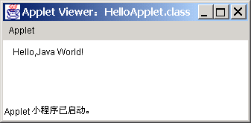
applet 小程序
编译java小程序
javac HelloApplet.java
使用文本编辑建立test.html文件，嵌入HelloApplet.class
<applet code=HelloApplet width=200 height=50>
</applet>
浏览html文件
使用appletviewer
appletviewer test.html
使用常规的浏览器

Slide 53
4.Servlet程序
Servlet类
import java.io.*;
import javax.servlet.*;
import javax.servlet.http.*;
public class HelloWorld extends HttpServlet {
public void doGet(HttpServletRequest request, HttpServletResponse response) throws IOException, ServletException {
response.setContentType("text/html");
PrintWriter out = response.getWriter();
out.println("<html>");
out.println("<head>");
out.println("<title>Hello World!</title>");
out.println("</head>"); out.println("<body>");
out.println("<h1>Hello World!</h1>");
out.println("</body>"); out.println("</html>");
}
}

Slide 54
<%@ page import = "num.NumberGuessBean" %>
<jsp:useBean id="numguess" class="num.NumberGuessBean" scope="session"/>
<jsp:setProperty name="numguess" property="*"/>
<html>
<head><title>Number Guess</title></head>
<body bgcolor="white">
<font size=4>
<% if (numguess.getSuccess()) { %>
Congratulations! You got it.
And after just <%= numguess.getNumGuesses() %> tries.<p>
<% numguess.reset(); %>
Care to <a href="numguess.jsp">try again</a>?
<% } else if (numguess.getNumGuesses() == 0) { %>
Welcome to the Number Guess game.<p>
I'm thinking of a number between 1 and 100.<p>
JSP页面

Slide 55
<form method=get>
What's your guess? <input type=text name=guess>
<input type=submit value="Submit">
</form>
<% } else { %>
Good guess, but nope. Try <b><%= numguess.getHint() %></b>.
You have made <%= numguess.getNumGuesses() %> guesses.<p>
I'm thinking of a number between 1 and 100.<p>
<form method=get>
What's your guess? <input type=text name=guess>
<input type=submit value="Submit">
</form>
<% } %>
</font>
</body>
</html>

Slide 56
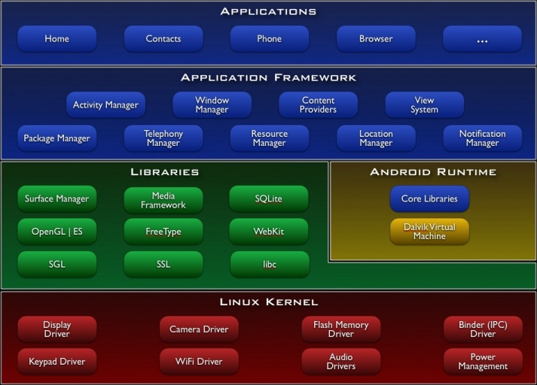
5.Android程序
Android框架

Slide 57
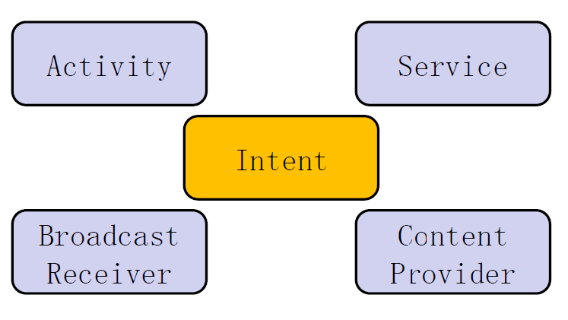
Android应用程序构成

Slide 58
Activity
  A visual user interface
  通过view管理UI
  每一个有用户界面的应用至少包含一个activity
  一个应用可以有多个activity，其中一个作为main activity用于启动显示
  Activity通过startActivity或startActivityForResult启动另外的activity

Slide 59
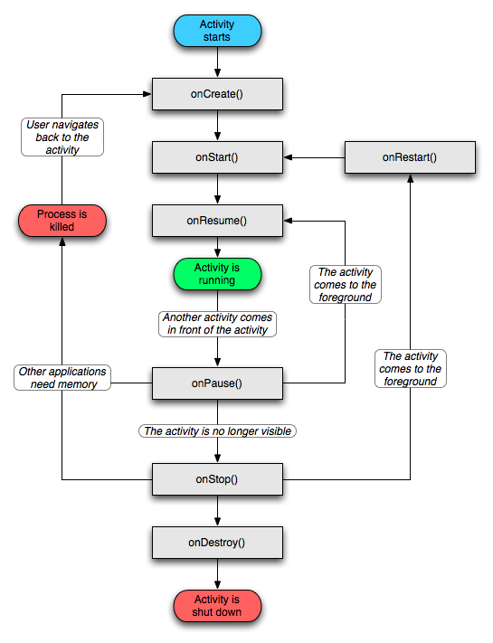
Activity生命周期
Activity通过onCreate被创建
当一个activity失去焦点，该activity将进入pause状态，系统在内存不足时会将其终止
当一个activity被另一个activity覆盖，该activity将进入stop状态，系统在需要内存的时候会将其终止

Slide 60
package com.tutor.activitydemo;
import android.app.Activity;
import android.os.Bundle;
import android.util.Log;
public class ActivityDemo extends Activity {
private static final String TAG = "ActivityDemo";
public void onCreate(Bundle savedInstanceState) {
super.onCreate(savedInstanceState);
setContentView(R.layout.main);
Log.e(TAG, "start onCreate~~~");
}
@Override
protected void onStart() {
super.onStart();
Log.e(TAG, "start onStart~~~");
}
@Override
protected void onRestart() {
super.onRestart();
Log.e(TAG, "start onRestart~~~");
}

Slide 61
@Override
protected void onResume() {
super.onResume();
Log.e(TAG, "start onResume~~~");
}
@Override
protected void onPause() {
super.onPause();
Log.e(TAG, "start onPause~~~");
}
@Override
protected void onStop() {
super.onStop();
Log.e(TAG, "start onStop~~~");
}
@Override
protected void onDestroy() {
super.onDestroy();
Log.e(TAG, "start onDestroy~~~");
}
}

Slide 62
